Slide 1


Projet 5 – Recommandation automatique de tags
open classrooms – Capgemini consulting
Parcours data scientist

Slide 2
Agenda
1
Présentation du problème
3
2
Analyse exploratoire
4
2.1
Nettoyage et Feature Engineering
5
2.2
Analyses et Encoding
7
3
Modèles de régression
9
3.1
Régression linéaire multiple
10
3.2
Régressions régularisées
12
3.3
SGD Regressor
13
3.4
Choix du modèle
14
4
API Flask
16
5
Conclusion et projections
18

Slide 3

Présentation du problème
Stack Overflow est un site célèbre de question-réponses liées au développement informatique où les questions doivent être complétées par des tags pour faciliter leur identification.
On se propose de créer une API permettant d’identifier automatiquement les tags à partir du corps de la question.
Objectifs : Grâce à l’API de StackOverflow, entrainer un modèle de prédiction de tags à partir des tags réels indiqués sur les meilleures questions de la plateforme.
Nous allons employer une méthode semi-supervisée (LDA) et des algorithmes supervisés (SVM)
Une API Web a été développé sur Flask pour pouvoir présenter les résultats de nos prédictions sur les questions.

Slide 4

Analyse exploratoire
Traitement des données et Analyse préliminaire

Slide 5

Nettoyage et traitement des données
Requête de 50000 questions ayant un score > 100
Seules 17246 de ces questions possèdent des tags → Base d’apprentissage
Concaténation du titre et du corps de la question.
Sélection des 1500 tags les plus utilisés
Nettoyage du texte :
Suppression des caractères spéciaux et des caractères accentués (Utilisation des expressions régulières)
Uniformisation de la casse (minuscule)
Suppression des stop words (contextualisés)
Racinisation des mots
Dans 85% des cas, au moins un des tags est présent dans le texte (Titre+ corps)
Dans 13% des cas, tous les tags sont dans le texte

Slide 6
Nettoyage et traitement des données (exemple)

Slide 7

Méthode semi-supervisée
Etude et comparaison de différents modèles de régression

Slide 8
Approche
Création de bi-gram et tri-gram pour identifier les groupements mots faisant sens ensemble
Utilisation d’une LDA avec un grand nombre de topic :
Calcul d’une matrice liant Topic et Tags :
Création de la matrice Question / Tags
Obtention de la matrice Topic / Question par LDA
Obtention par multiplication des deux précédentes de la matrice Topic / Tags
Nouvelle question → distribution par Topic → par multiplication → ‘Score’ de correspondance aux Tags → Prédiction de tags
Topic
Topic
Questions
LDA
Questions
Topic
Tags
Tags
Tags
0 | 0 | 0.9 | … | 0.1 | 0
Scores

Slide 9

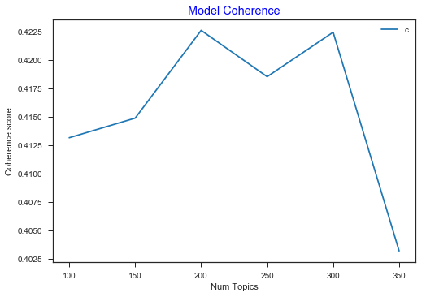
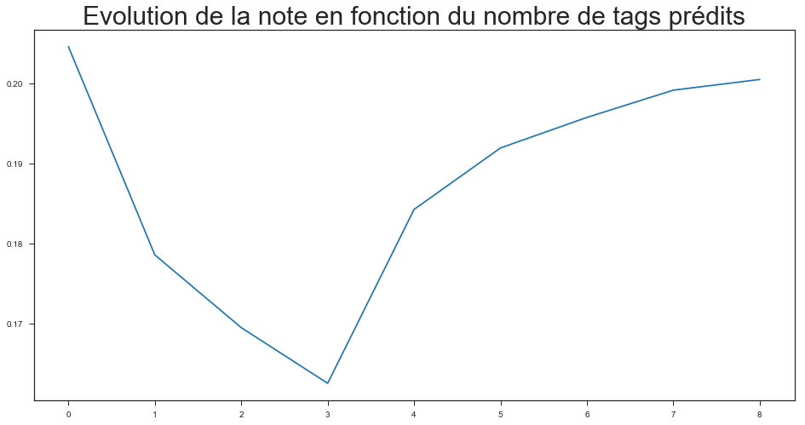
Optimisation du modèle
Optimisation du nombre de topic de la LDA :
Optimisation de la métrique pour choisir le nombre de tags à prédire :
Nb tags prédit correctement / Moyenne Harmonique(Nb tags réels, Nb tags prédits)

Slide 10

Résultats
On choisit donc pour notre modèle : 200 topics, et 5 tags prédits.

Slide 11
Méthode supervisée

Slide 12
Approche
Filtrage des mots apparaissant moins de 5 fois dans le corpus
Vectorisation du corpus, en considérant les bi-gram et tri-gram :
CountVectorizer
TfIdf
Multi-labelisation de la variable cible
Séparation Train / Test (identique à la méthode semi-supervisée)
Classification avec « One Versus Rest » : un modèle pour chaque variable de prédiction
Comparaison des approches Tf / Tf-Idf et des différents algos.
Optimisation des paramètres par GridSearchCV
Implémentation d’une métrique personnelle : Nombre de tags prédits correctement / Nombre total de tags prédits

Slide 13

Résultats
Algos | Accuracy |  | Score_perso |  | Temps d’éxec moyen
 | TF | TF-IDF | TF | TF-IDF
Linear SVC
SGD Classifier
Random Forest
Régression Logistique

Slide 14
Optimisation par Grid Search
Sur Linear SVC :
Optimisation de la tolérance sur [.000001, .00001, .0001] : Optimum pour tol = 1e⁻⁶
Optimisation du paramètre C (pénalisation de l’erreur) sur [0.1, 1, 10, 100]
Sur SGD Classifier :
Optimisation de la pénalisation [‘l1’, ‘l2’, ‘elastic_net’] : La pénalisation L1 est la plus efficace.
Optimisation de la verbose sur [.001, .01, .1] :

Slide 15
Modèle probabiliste
Modèle permettant d’obtenir plus de flexibilité sur le nombre de tags prédit par méthode supervisée
On considère le vecteur de probabilité de chaque tags à la question
Possibilité d’attribuer les tags :
On choisir les N meilleurs probabilités
On choisit tous les tags ayant une probabilité supérieure à un seuil (ex 0.5)

Slide 16
Modèle Final
Le modèle final qui a été retenu est le suivant :
Commentaire sur la valeur de C (et les autres si besoin)
On obtient les scores suivants :
LinearSVC(C=10, class_weight=None, dual=True, fit_intercept=True, intercept_scaling=1, loss='squared_hinge', max_iter=1000, multi_class='ovr', penalty='l2', random_state=None, tol=1e-06, verbose=0), n_jobs=1))])

Slide 17

API Flask
Mise à disposition des résultats du modèle de manière simple à l’utilisateur
Modèle MVT (Modèles – Vues – Templates)
Lien pour Démo : https://oc-automatic-tagging-fl.herokuapp.com/

Slide 18

Conclusion
Les éléments clés de l’étude ont été les suivants :
Nettoyage du texte
Adapté la LDA en modèle prédictif
Utilisation d’algorithmes supervisés et de vectorisation de texte
Création d’une API en python grâce à Flask
Les éléments suivants auraient pu constituer une poursuite de cette étude
Mise en place d’une approche complètement non supervisée permettant d’inclure la possibilité de prédire de nouveaux tags : Prédictions des mots clés du topic obtenu par LDA
Optimisation du nombre de tags considérés pour améliorer les scores de prédiction
Utilisation de règles brutes pour traiter certains cas

Slide 19

Merci de votre attention
questions / réponses

Slide 20
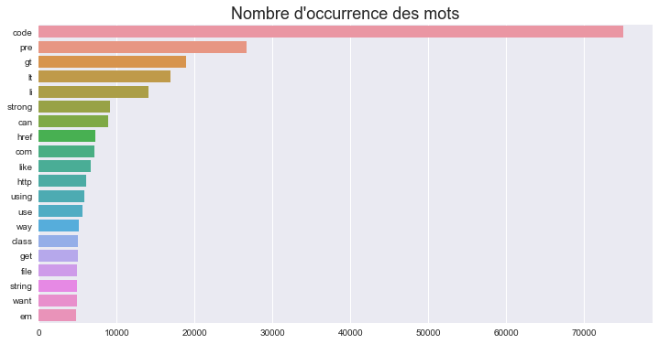
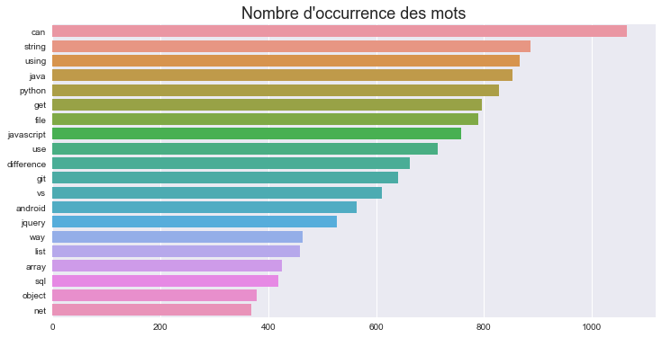
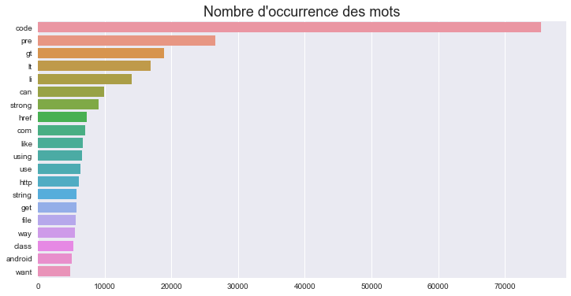
Annexe #1 : Occurrence des mots Corps de la question vs Titre

Slide 21
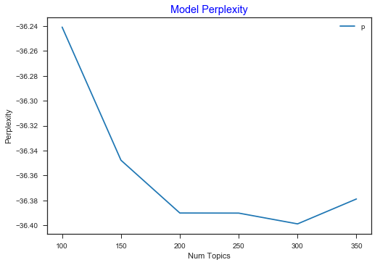
Annexe #2 :

